Slide 1
Gestionar Inventario
Un establecimiento vende una variedad de productos y accesorios, El negocio posee un crecimiento y con él un aumento en la complejidad de la gestión de inventarios. Los registros de inventario son erróneos debido a errores en las entradas de datos o en el seguimiento manual.
Diagrama de clase
Diagrama de casos de uso
Diagrama secuencia
Diagrama de actividades
6 historias de usuario
3 mocaps –prototipado (basamiq)
Repositorio en Git hub

Slide 2
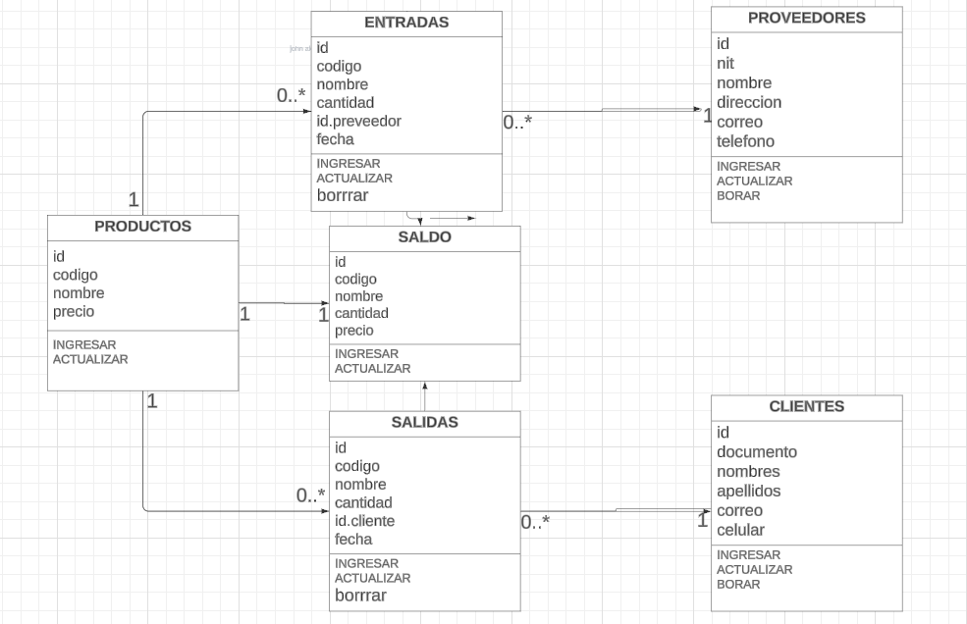
DIAGRAMA DE CLASES

Slide 3
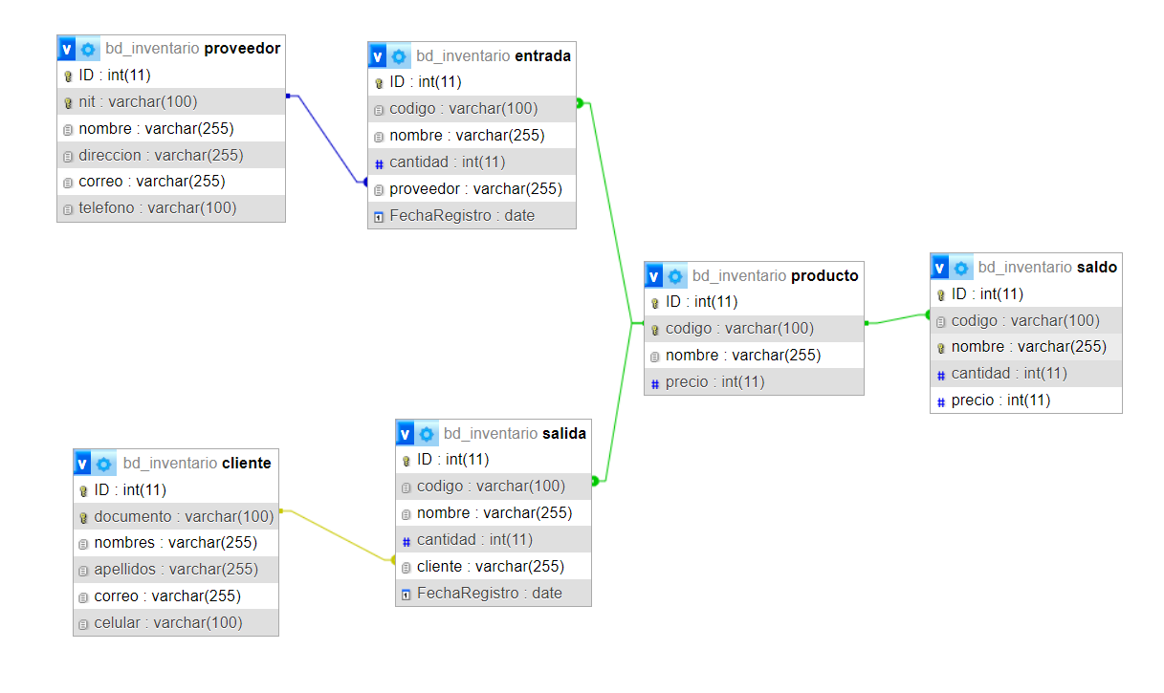
DIAGRAMA DE CLASES ( Base de Datos)

Slide 4
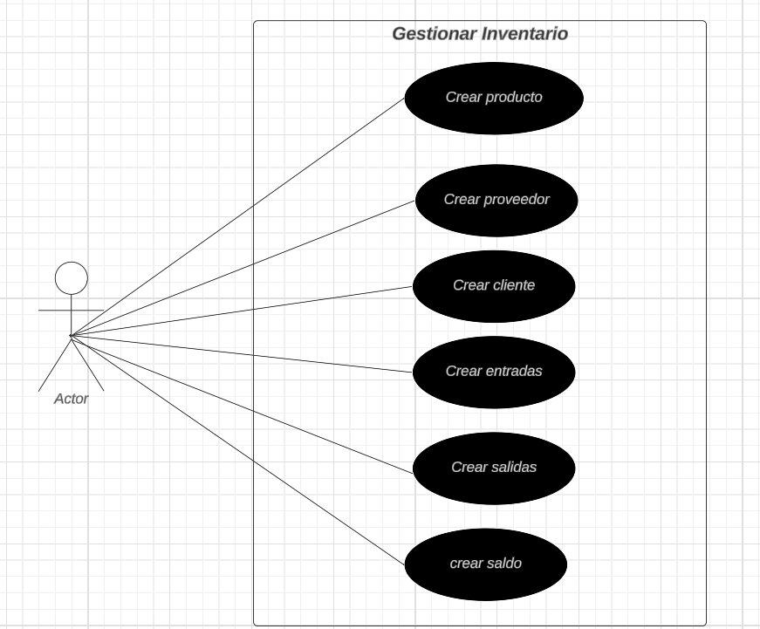

DIAGRAMA CASOS DE USO
Administrador
Almacenista

Slide 5
DIAGRAMA DE SECUENACIA
Entrada de producto
Producto
proveedor
saldo
Busca producto
Producto existe
Busca proveedor
Proveedor existe
Al ingresar producto se actualiza saldo
Se puede consultar entrada

Slide 6
DIAGRAMA DE ACTIVIDADES
Valida producto
Formulario de salida
Actualiza saldo
Valida Cliente

Slide 7
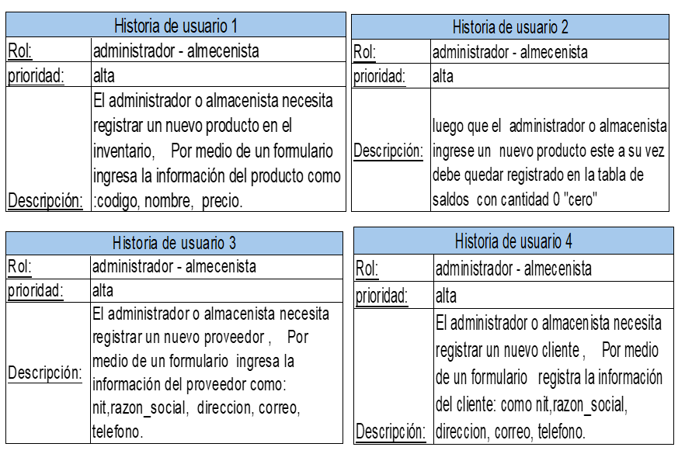
HISTORIAS DE USUARIO

Slide 8
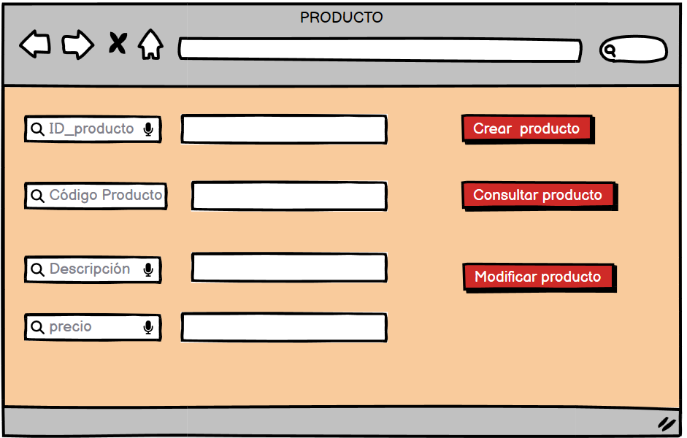
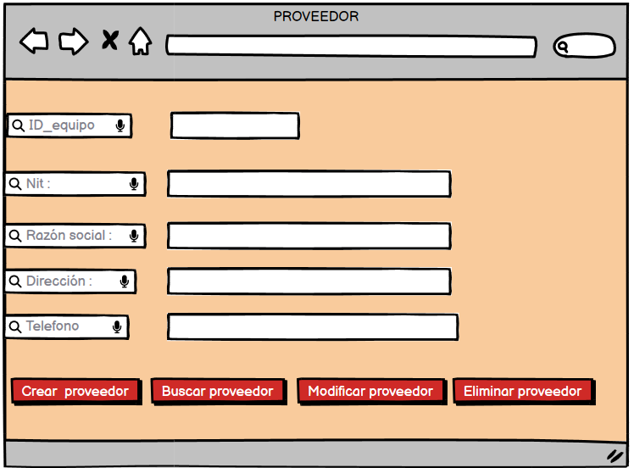
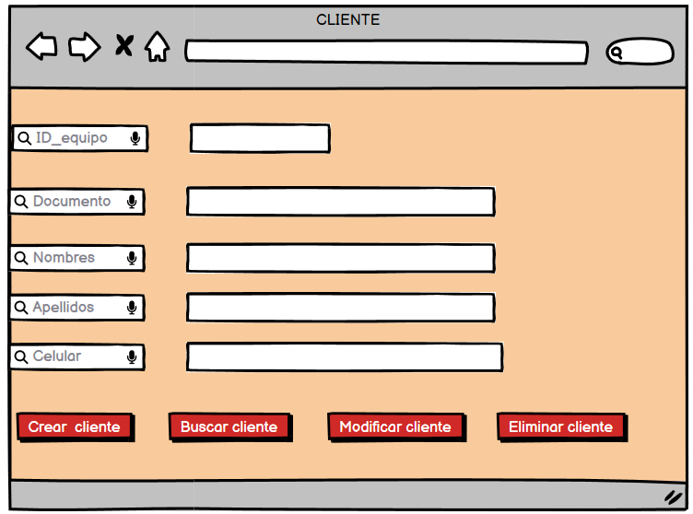
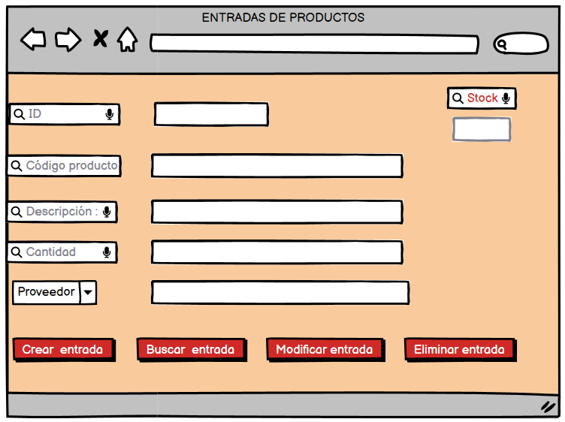
M
O
C
K
U
P
S

